Slide 1
Министерство образования и науки Республики Саха (Якутия)
ГБПОУ РС(Я) «Якутский коммунально-строительный техникум»
П О Р Т Ф О Л И О
Охлопкова Александра Саввична,
преподаватель
ГБПОУ РС(Я) «Якутский коммунально-строительный техникум»

Slide 2
Общие сведения
Образование: 1992 г., высшее, Красноярский инженерно-строительный институт, Водоснабжение и канализация и рациональное использование и охрана водных ресурсов, инженер-строитель
Место работы: ГБПОУ РС (Я) «Якутский коммунально-строительный техникум»
Стаж:
Общий – 26 лет
Педагогический – 22 года
В данном ОУ – 5 лет

Slide 3
1. Результаты повышения квалификации по профилю педагогической деятельности в межаттестационный период
2016г. | Агентство образовательных инициатив г. Волгоград Стажировка по теме «Реализация модели дуального образования в профессиональной организации» - в объеме 72 часа.
2017 г. | Курсы повышения квалификации ГАУ ДПО РС(Я) «ИРПО» по теме: «Информационные коммуникационные технологии в СПО», объем 36 ч.
2017г. | Переподготовка, ГАУ ДПО РС(Я) «ИРПО» по направлению «Педагог профессионального образования» - объем 506 ч.
2017 г. | ИНПО СВФУ им. М.К. Аммосова «Первая помощь при неотложных состояниях у детей» - в объеме 16 часов.
2021 г. | Курсы повышения квалификации ГБПОУ РС(Я) «Республиканский техникум-интернат профессиональной и медико-социальной реабилитации инвалидов» по теме: «Организация учебной деятельности обучающихся с инвалидностью и ограниченной возможностью здоровья по освоению программ СПО», объем 36 ч.

Slide 4
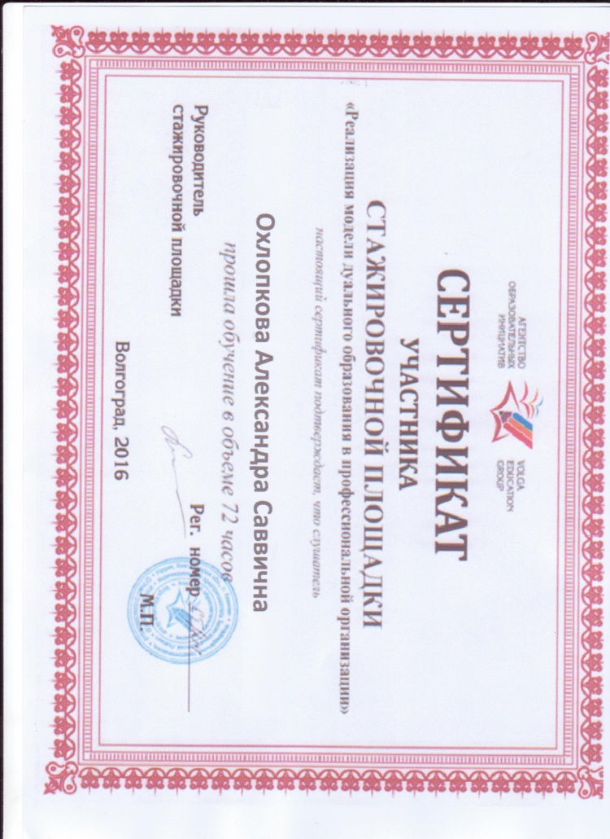
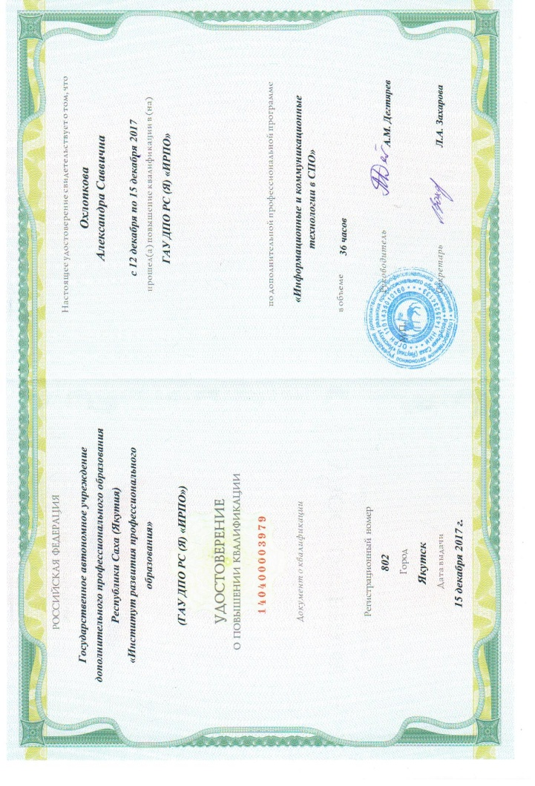
1. Результаты повышения квалификации по профилю педагогической деятельности в межаттестационный период

Slide 5
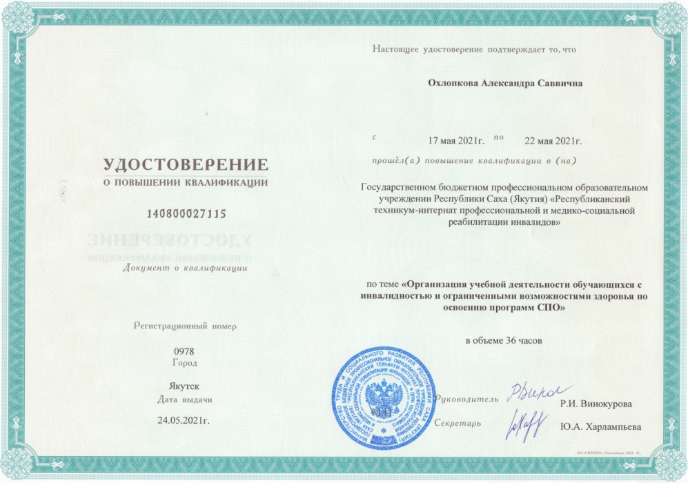
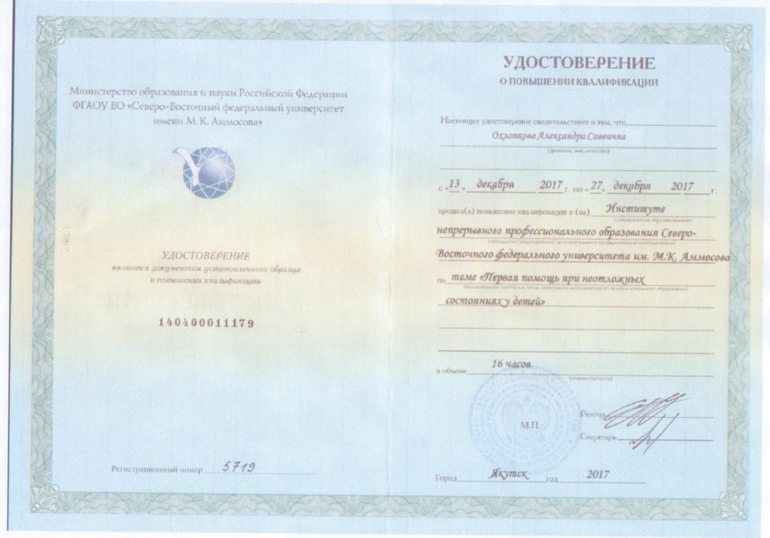
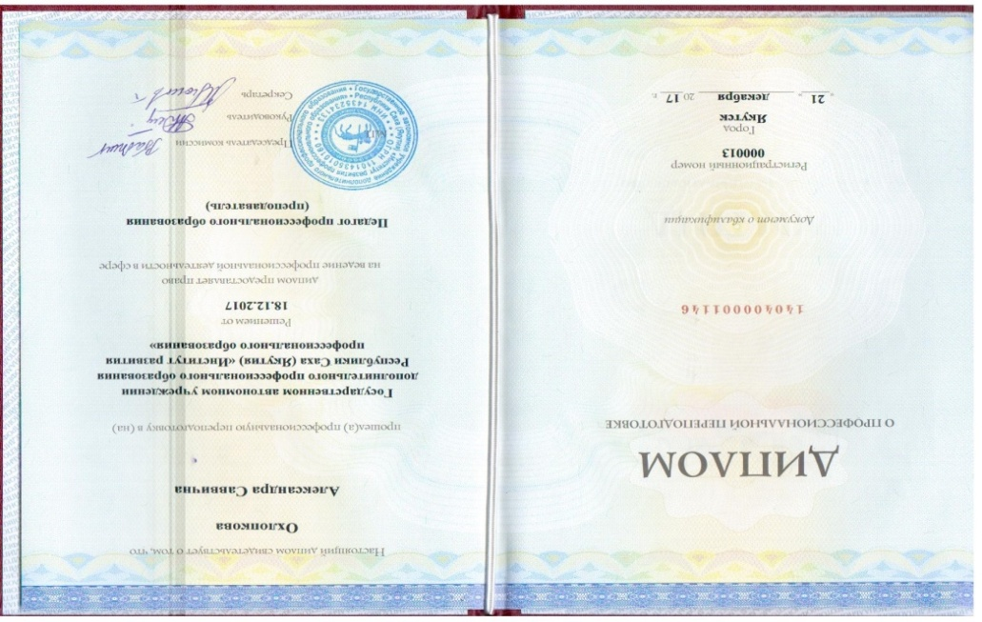
1. Результаты повышения квалификации по профилю педагогической деятельности в межаттестационный период

Slide 6
Педагогическая нагрузка преподавателя за 5 уч.гг.
2. Результаты учебной деятельности по итогам мониторинга ПОО в межаттестационный период
Учебный год | Очное обучение | Заочное обучение
2016-2017 | 840 ч. | 120 ч.
2017-2018 | 680 ч. | 115 ч.
2018-2019 | 847ч. | 92 ч.
2019-2020 | 930 ч. | 96 ч.
2020-2021 | 836 ч. | 84 ч.
Преподаватель по специальности: 08.02.07. «Монтаж и эксплуатация внутренних сантехнических устройств, кондиционирования воздуха и вентиляции», 08.02.04 «Водоснабжение и водоотведение, 08.01.02«Монтажник трубопроводов», 08.01.26 «Мастер по ремонту и обслуживанию инженерных систем жилищно-коммунального хозяйства», 08.01.09 «Слесарь по строительно-монтажным работам», 08.02.08 Монтаж и эксплуатация оборудования и систем газоснабжения, 13.02.02 Теплоснабжение и теплотехническое оборудование, 08.02.08 Мастер общестроительных работ,
Преподаваемые учебные дисциплины (УД) и междисциплинарные курсы (МДК):
Материаловедение;
Санитарно-техническое оборудование зданий
Основы гидравлики, теплотехники и аэродинамики
Физика
МДК 02.01. Организация и контроль работ по эксплуатации систем водоснабжения и водоотведения, отопления, вентиляции и кондиционирования воздуха;
МДК 03.01. Особенности проектирования систем водоснабжения и водоотведения, отопления, вентиляции и кондиционирования воздуха;
МДК 01.01 Эксплуатация, расчет и выбор теплотехнического оборудования и систем тепло-и топливоснабжения;
МДК 01.01 Выполнение работ по эксплуатации зданий, сооружений, конструкций, оборудования систем водоснабжения, водоотведения, отопления и осветительных сетей жилищно- коммунального хозяйства»
МДК.01.01 Техническое обслуживание, ремонт и монтаж отдельных узлов системы водоснабжения, в том числе поливочной системы и системы противопожарного водопровода объектов жилищно-коммунального хозяйства
МДК.01.02 Техническое обслуживание, ремонт и монтаж отдельных узлов в соответствии с заданием (нарядом) системы водоотведения (канализации), внутренних водостоков, санитарно-технических приборов объектов жилищно-коммунального хозяйства

Slide 7
2. Результаты учебной деятельности по итогам мониторинга ПОО в межаттестационный период
Показатель «Динамика учебных достижений обучающихся заочного отделения» 2016-2017 учебный год
группа | Наименование УД, МДК | Всего студентов | Аттестовано | Итоги успеваемости
 |  |  |  | % успеваемости | % качества
СТУЗ 14 | МДК 03.01. Особенности проектирования систем водоснабжения и водоотведения, отопления, вентиляции и кондиционирования воздуха | 14 | 14 | 100 | 100
СТУЗ 16 | Физика | 7 | 7 | 100 | 100
ТИТО 16 | Физика | 17 | 17 | 100 | 87
ТИТО 15 | МДК 01.01 Эксплуатация, расчет и выбор теплотехнического оборудования и систем тепло-и топливоснабжения | 18 | 18 | 100 | 62
СТУЗ 16 | МДК 03.01. Особенности проектирования систем водоснабжения и водоотведения, отопления, вентиляции и кондиционирования воздуха | 7 | 7 | 100 | 85
СТУЗ-15 | МДК 02.01. Организация и контроль работ по эксплуатации систем водоснабжения и водоотведения, отопления, вентиляции и кондиционирования воздуха | 11 | 11 | 100 | 89

Slide 8
Показатель «Динамика учебных достижений обучающихся заочного отделения» 2017-2018 учебный год
2. Результаты учебной деятельности по итогам мониторинга ПОО в межаттестационный период
группа | Наименование УД, МДК | Всего студентов | Аттестовано | Итоги успеваемости
 |  |  |  | % успеваемости | % качества
СТУЗ -16 | МДК 03.01. Особенности проектирования систем водоснабжения и водоотведения, отопления, вентиляции и кондиционирования воздуха | 7 | 7 | 100 | 85
СТУЗ-14 | МДК.01.02 Контроль соответствия качества монтажа систем водоснабжения и водоотведения, отопления, вентиляции и кондиционирования воздуха требованиям нормативной и технической документации. | 11 | 11 | 100 | 100
МЖКХ - 17 | МДК 01.01 Выполнение работ по эксплуатации зданий, сооружений, конструкций, оборудования систем водоснабжения, водоотведения, отопления и осветительных сетей жилищно- коммунального хозяйства» | 19 | 19 | 100 | 84

Slide 9
Показатель «Динамика учебных достижений обучающихся очного отделения» 2018-2019 учебный год
2. Результаты учебной деятельности по итогам мониторинга ПОО в межаттестационный период
группа | Наименование МДК, УД | Всего студентов | Аттестовано | Итоги успеваемости
 |  |  |  | % успеваемости | % качества
МЖКХ-18 | Поддержание рабочего состояния оборудования систем водоснабжения, водоотведения, отопления объектов жилищно-коммунального хозяйства | 25 | 25 | 100 | 68
СТУЗ-18 | Материалы и изделия | 22 | 15 | 62 | 62
ЭГО- 16 | Санитарно-техническое оборудование зданий | 24 | 18 | 75 | 66
ВиВ- 17 | Разработка технологий и проектирование элементов систем водоснабжения и водоотведения | 19 | 19 | 100 | 90
СТУЗ-16 | МДК01.01 Реализация технологических процессов монтажа систем ВиВ, отопления, вентиляции и кондиционирования воздуха | 7 | 7 | 100 | 100
СТУЗ-16 | МДК01.02 Реализация проектирования систем ВиВ, отопления, вентиляции и кондиционирования воздуха с использованием компьютерных технологий | 7 | 7 | 100 | 100

Slide 10
Показатель «Динамика учебных достижений обучающихся очного отделения» 2019-2020 учебный год
2. Результаты учебной деятельности по итогам мониторинга ПОО в межаттестационный период
группа | Наименование МДК, УД | Всего студентов | Аттестовано | Итоги успеваемости
 |  |  |  | % успеваемости | % качества
ВИВ -17 | МДК 01.01 Проектирование элементов систем водоснабжения и водоотведения МДК 02.01. Эксплуатация оборудования и автоматизация систем ВиВ Санитарно-техническое оборудование зданий | 23 | 23 | 100 | 60,2
ТИТО-16 | Материаловедение Теоретические основы теплотехники и гидравлики | 24 | 24 | 100 | 70,5
МТ-19 | МДК 01.01. Основы монтажа наружных трубопроводов | 11 | 11 | 100 | 76,0
МЖКХ-19 | МДК.01.01 Техническое обслуживание, ремонт и монтаж отдельных узлов системы водоснабжения, в том числе поливочной системы и системы противопожарного водопровода объектов жилищно-коммунального хозяйства МДК.01.02 Техническое обслуживание, ремонт и монтаж отдельных узлов в соответствии с заданием (нарядом) системы водоотведения (канализации), внутренних водостоков, санитарно-технических приборов объектов жилищно-коммунального хозяйства | 19 | 19 | 100 | 65,8
СТУЗ-18 | МДК 02.01. Организация и контроль работ по эксплуатации систем водоснабжения и водоотведения, отопления, вентиляции и кондиционирования воздуха МДК 02.02.Реализация технологических процессов эксплуатации систем водоснабжения и водоотведения, отопления, вентиляции и кондиционирования воздуха | 15 | 15 | 100 | 67,4

Slide 11
Показатель «Динамика учебных достижений обучающихся очного отделения» 2020-2021 учебный год
2. Результаты учебной деятельности по итогам мониторинга ПОО в межаттестационный период
группа | Наименование МДК, УД | Всего студентов | Аттестовано | Итоги успеваемости
 |  |  |  | % успеваемости | % качества
МЖКХ -20 | МДК.01.01 Техническое обслуживание, ремонт и монтаж отдельных узлов системы водоснабжения, в том числе поливочной системы и системы противопожарного водопровода объектов жилищно-коммунального хозяйства МДК.01.02 Техническое обслуживание, ремонт и монтаж отдельных узлов в соответствии с заданием (нарядом) системы водоотведения (канализации), внутренних водостоков, санитарно-технических приборов объектов жилищно-коммунального хозяйства | 15 | 15 | 100 | 70,0
ССМР 20/9 | Основы материаловедения | 18 | 18 | 100 | 61,4
СИЭЗ-20 | Общие сведения об инженерных сетях | 23 | 23 | 100 | 87,2
ЭГО-20 | Основы гидравлики, теплотехники и аэродинамики | 24 | 24 | 100 | 63,3
ЭГО-19/9 | Основы гидравлики, теплотехники и аэродинамики | 21 | 21 | 100 | 65,0
СТУЗ-18 | МДК 02.01. Организация и контроль работ по эксплуатации систем водоснабжения и водоотведения, отопления, вентиляции и кондиционирования воздуха МДК 02.02.Реализация технологических процессов эксплуатации систем водоснабжения и водоотведения, отопления, вентиляции и кондиционирования воздуха | 11 | 11 | 100 | 76,4
МОР-20/9 | Физика | 15 | 15 | 100 | 62,1

Slide 12
Показатель «Динамика учебных достижений обучающихся очного отделения» 2020-2021 учебный год
2. Результаты учебной деятельности по итогам мониторинга ПОО в межаттестационный период

Slide 13
3. Результаты освоения обучающимися образовательных программ по итогам мониторинга системы образования в межаттестационный период
группа | Наименование МДК, УД | Всего студентов | Аттестовано | Итоги успеваемости
 |  |  |  | % успеваемости | % качества
ВИВ -17 | Дипломный проект | 19 | 19 | 100 | 89,5
СТУЗ-18 | Дипломный проект | 11 | 11 | 100 | 81,8
МТ-19 | Экзамен | 11 | 11 | 100 | 72,7
МЖКХ-19 | Экзамен | 19 | 19 | 100 | 68,4

Slide 14
4.Результаты обучающихся выставках, конкурсах, олимпиадах, конференциях, соревнованиях (по преподаваемым профессиональным модулям, междисциплинарным курсам, дисциплинам)
год | Наименование конкурса | студент | группа | результат
2016 -2017 | 11 региональный тур-конкурс выпускных квалификационных работ по направлению «Строительство». «Водопроводные сети с Ой Хангаласского района РС (Я)», ФГБОУ ВО «КнАГТУ». | Пухова А.В. | ВиВ | Диплом 2 место.
2017-2018 | Республиканский форум молодых исследователей «Шаг в будущую профессию», с докладом на тему: «Особенности систем водоснабжения в условиях севера на примере г. Якутска» | Пакин А.В. | ВиВ - 17 | Сертификат за участие
2017-2018 | Республиканский Интеллектуальный марафон среди студентов образовательных организаций СПО. | Алексеев И.М. | СТУЗ- 18 | призер
2017-2018 | Межрегиональный конкурс исследовательских образовательных организаций «Грани открытий». Номинация «Учебно-исследовательские работы». ГБПОУ Иркутской области «Иркутский техникум транспорта и строительства». Доклад на тему: «Особенности систем водоснабжения в условиях севера на примере г. Якутска» | Пакин А.В. | ВиВ- 17 | Диплом 1 степени
2018-2019 | Республиканский форум молодых исследователей «Шаг в будущую профессию», с докладом на тему: «Исследование работы водопроводных очистных сооружений г Якутска» | Пакин А.В. | ВиВ- 17 | 3 место
2021-2022 | I Республиканская олимпиада профессионального мастерства обучающихся по специальностям среднего профессионального образования» | Николаев Айаал Семенов Мургун Данилов Вадим Семенов Айаал | СТУЗ-18 СТУЗ-18 СТУЗ-18 СТУЗ-18 | Диплом 1 степени Диплом 2 степени Диплом 3 степени Номинация «Лучший чертеж схемы»

Slide 15
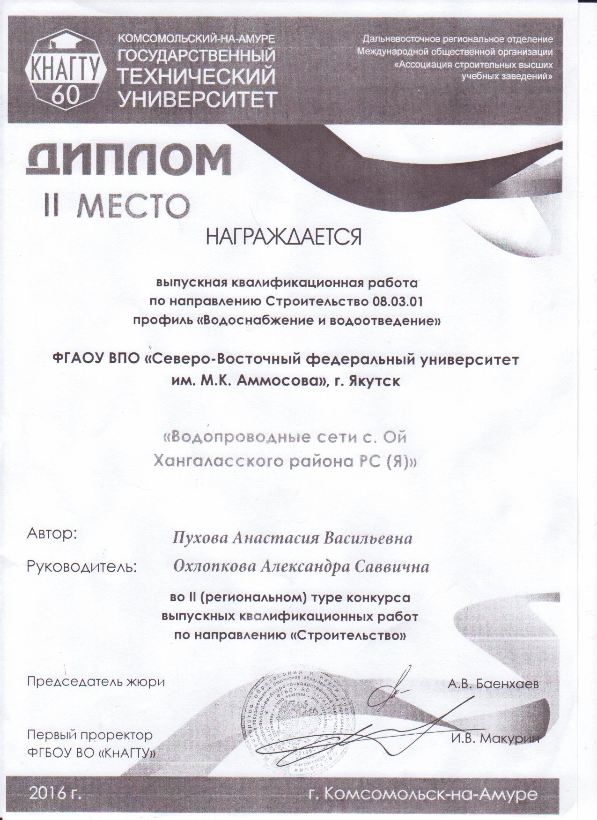
4.Результаты обучающихся выставках, конкурсах, олимпиадах, конференциях, соревнованиях (по преподаваемым профессиональным модулям, междисциплинарным курсам, дисциплинам)

Slide 16
4.Результаты обучающихся выставках, конкурсах, олимпиадах, конференциях, соревнованиях (по преподаваемым профессиональным модулям, междисциплинарным курсам, дисциплинам)

Slide 17
4.Результаты обучающихся выставках, конкурсах, олимпиадах, конференциях, соревнованиях (по преподаваемым профессиональным модулям, междисциплинарным курсам, дисциплинам)

Slide 18
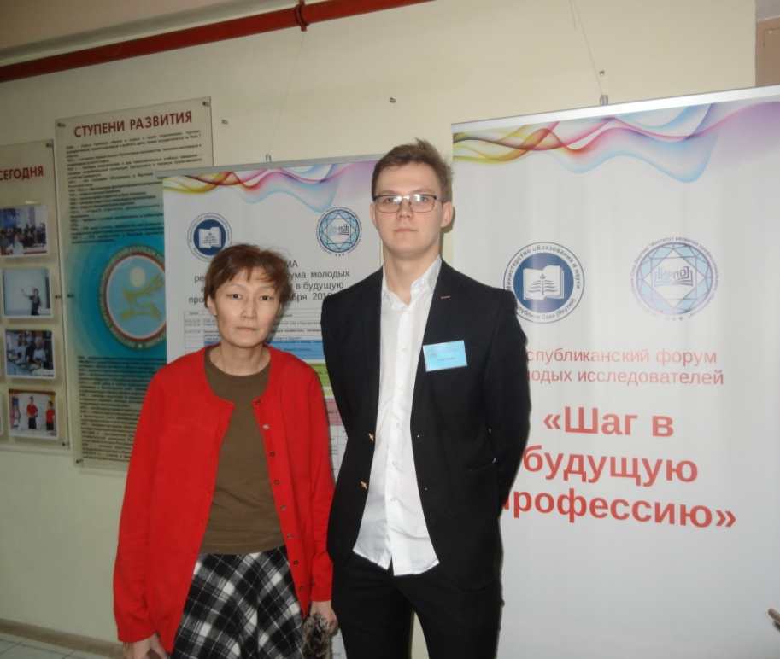
4.Результаты обучающихся выставках, конкурсах, олимпиадах, конференциях, соревнованиях (по преподаваемым профессиональным модулям, междисциплинарным курсам, дисциплинам)

Slide 19
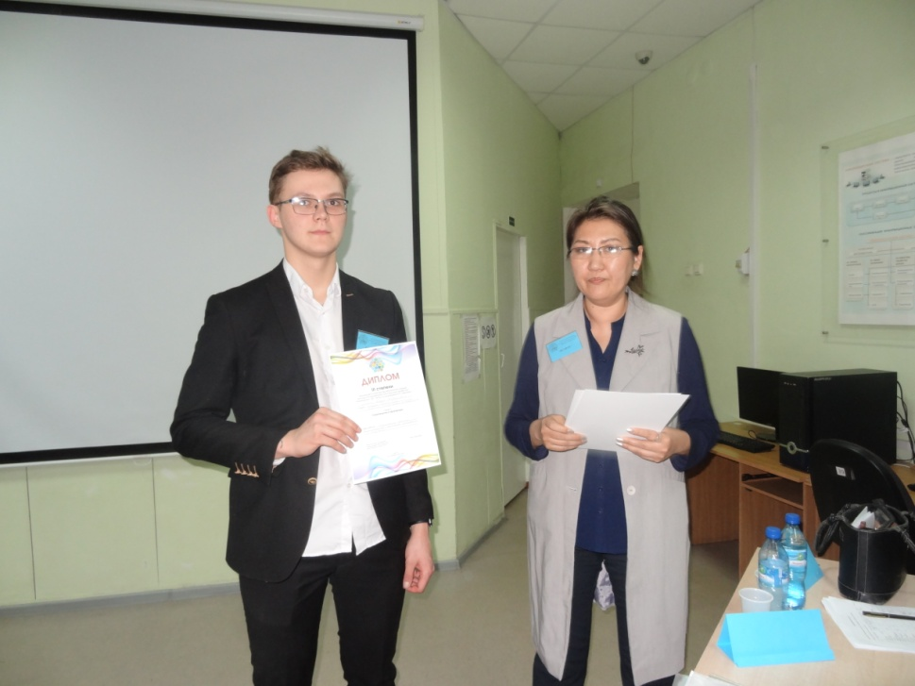
4.Результаты обучающихся выставках, конкурсах, олимпиадах, конференциях, соревнованиях (по преподаваемым профессиональным модулям, междисциплинарным курсам, дисциплинам)
Пакин Андрей, ст. гр. ВИВ-17, призер республиканской НПК «Шаг в будущую профессию», декабрь 2018 г., дипломант 3 степени, рук. Охлопкова А.С.

Slide 20
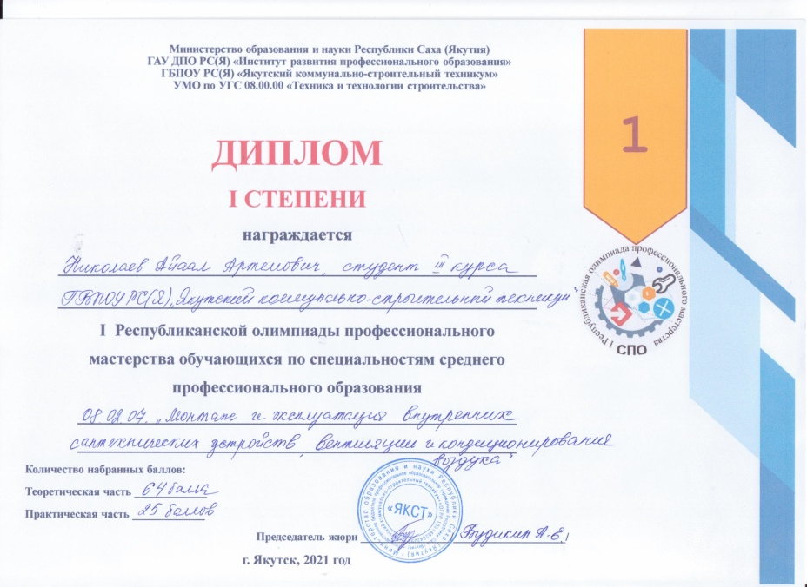
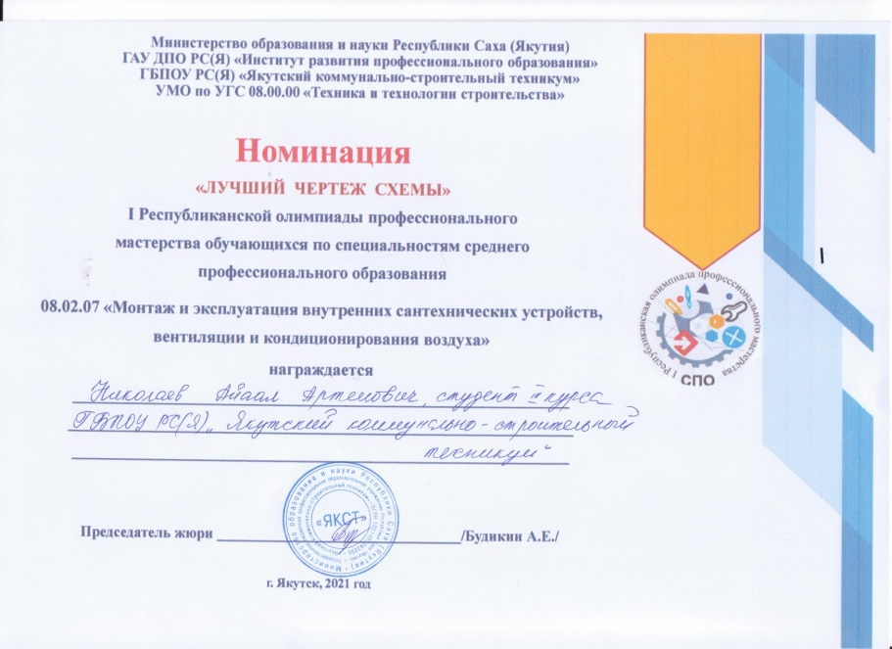
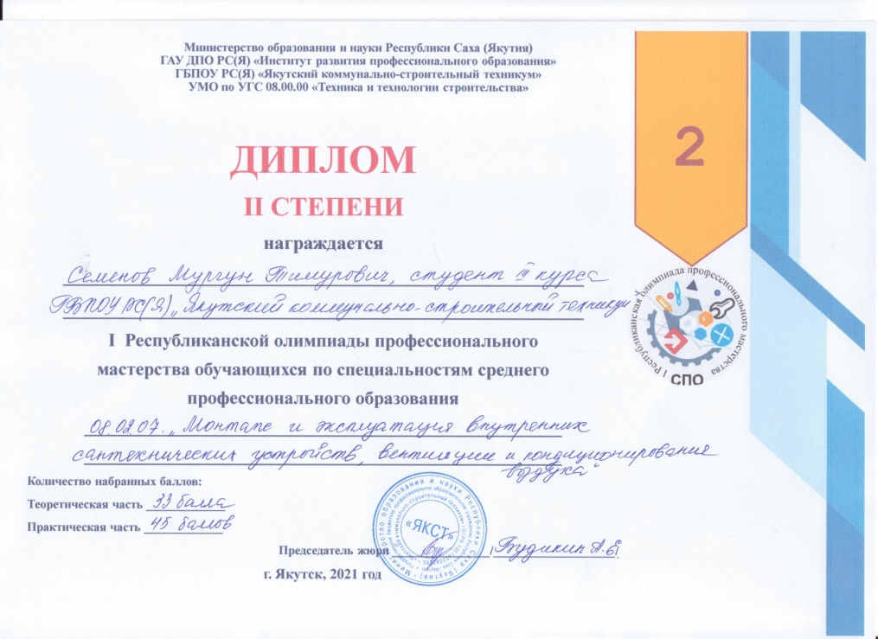
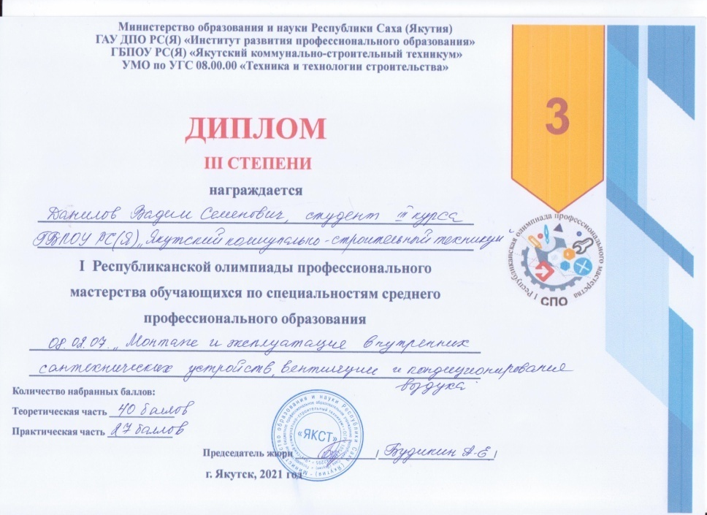
4.Результаты обучающихся выставках, конкурсах, олимпиадах, конференциях, соревнованиях (по преподаваемым профессиональным модулям, междисциплинарным курсам, дисциплинам)

Slide 21
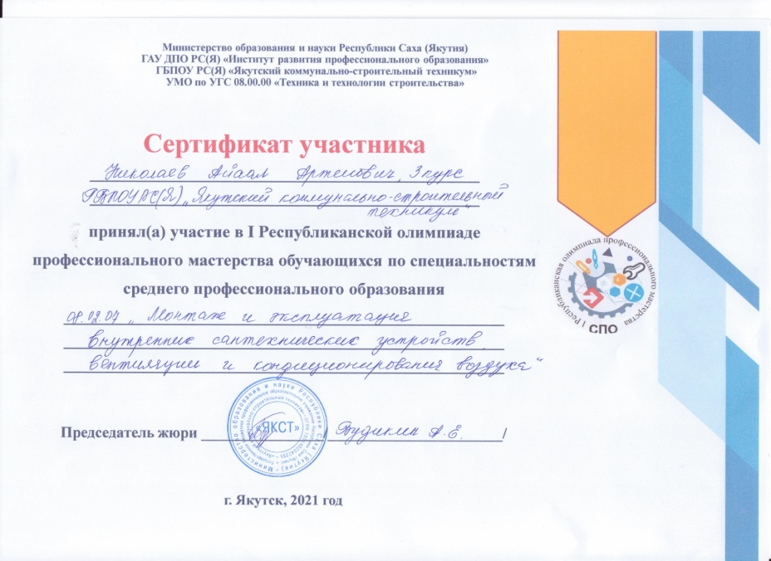
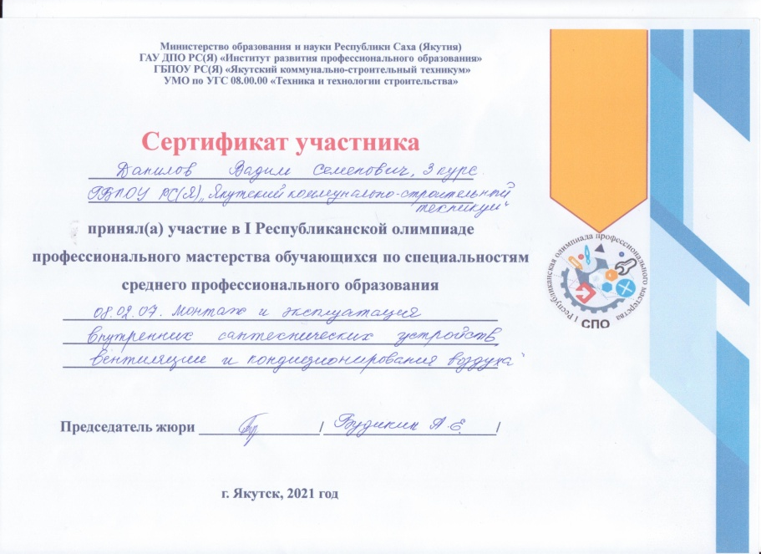
4.Результаты обучающихся выставках, конкурсах, олимпиадах, конференциях, соревнованиях (по преподаваемым профессиональным модулям, междисциплинарным курсам, дисциплинам)

Slide 22
Открытое занятие по теме: «Определение расчетных расходов воды», группа ВИВ -17, 2019 г.
5. Результаты использования новых образовательных технологий в межаттестационный период

Slide 23
5 Результаты использования новых образовательных технологий
Преподаватель активно использует ИКТ в образовательном процессе.
Информационно-коммуникационные технологии занимают прочное место в процессе преподавания учебных дисциплин.
К наиболее часто используемым в учебном процессе средствам ИКТ относятся:
• электронные пособия, демонстрируемые с помощью компьютера и мультимедийного проектора;
• образовательные ресурсы Интернета;
• DVD и CD диски с плакатами и чертежами;
• интерактивная доска.
платформа MOODL, ZOOM
личный сайт педагога

Slide 24
6 Эффективность работы по программно-методическому сопровождению образовательного процесса
Разработка и составление в соответствии с требованиями ФГОС программы по:
ПМ.01.01 «Разработка технологий и проектирование элементов систем водоснабжения и водоотведения»
ПМ.02Эксплуатация сетей и сооружений водоснабжения и водоотведения
ПМ.03Выполнение работ по очистке природных и сточных вод и контролю качественных показателей
ПМ 04. Выполнение работ по профессии 14571 «Монтажник наружных трубопроводов»
Программа УД «Санитарно-техническое оборудование зданий»
ПМ.01 «Выполнение работ по эксплуатации зданий, сооружений, конструкций, оборудования систем водоснабжения, водоотведения, отопления и осветительных сетей жилищно-коммунального хозяйства»
Программа ПМ 03 «Участие в проектировании систем водоснабжения и водоотведения, отопления, вентиляции и кондиционирования воздуха» (заочное отделение)
МДК 04.01.Технология выполнения работ по профессии 18560 «Слесарь-сантехник»
ПМ 03 «Участие в проектировании систем водоснабжения и водоотведения, отопления, вентиляции и кондиционирования воздуха»
УД «Материалы и изделия»
ПМ.01 «Проведение подготовительных, вспомогательных и сопутствующих работ при монтаже трубопроводов»
ПМ.02 «Монтаж трубопроводов»
ПМ.03 «Проведение гидравлических и пневматических испытаний технологических трубопроводов»

Slide 25
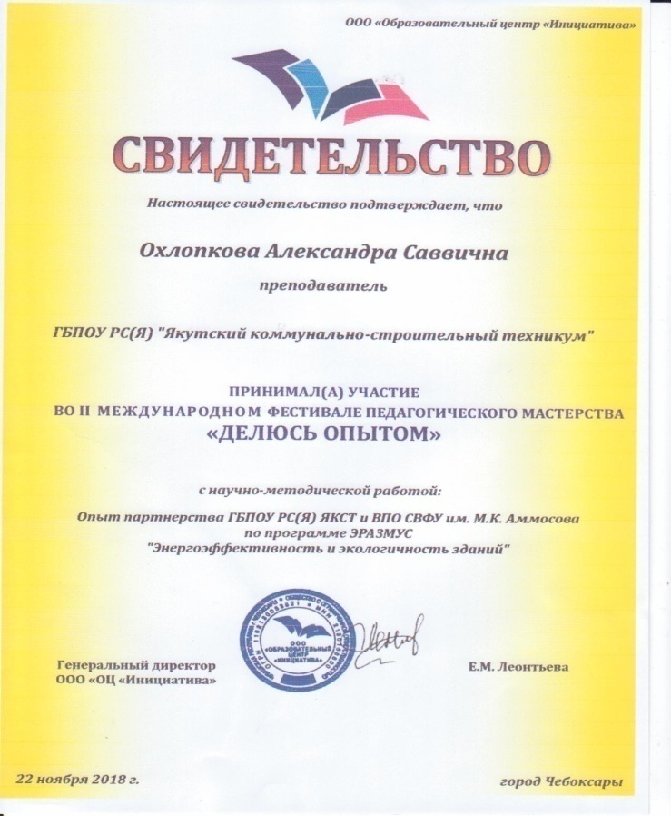
7. Обобщение и распространение в педагогических коллективах опыта практических результатов своей профессиональной деятельности в межаттестацинный период

Slide 26
7. Обобщение и распространение в педагогических коллективах опыта практических результатов своей профессиональной деятельности в межаттестацинный период

Slide 27
7. Обобщение и распространение в педагогических коллективах опыта практических результатов своей профессиональной деятельности в межаттестацинный период

Slide 28
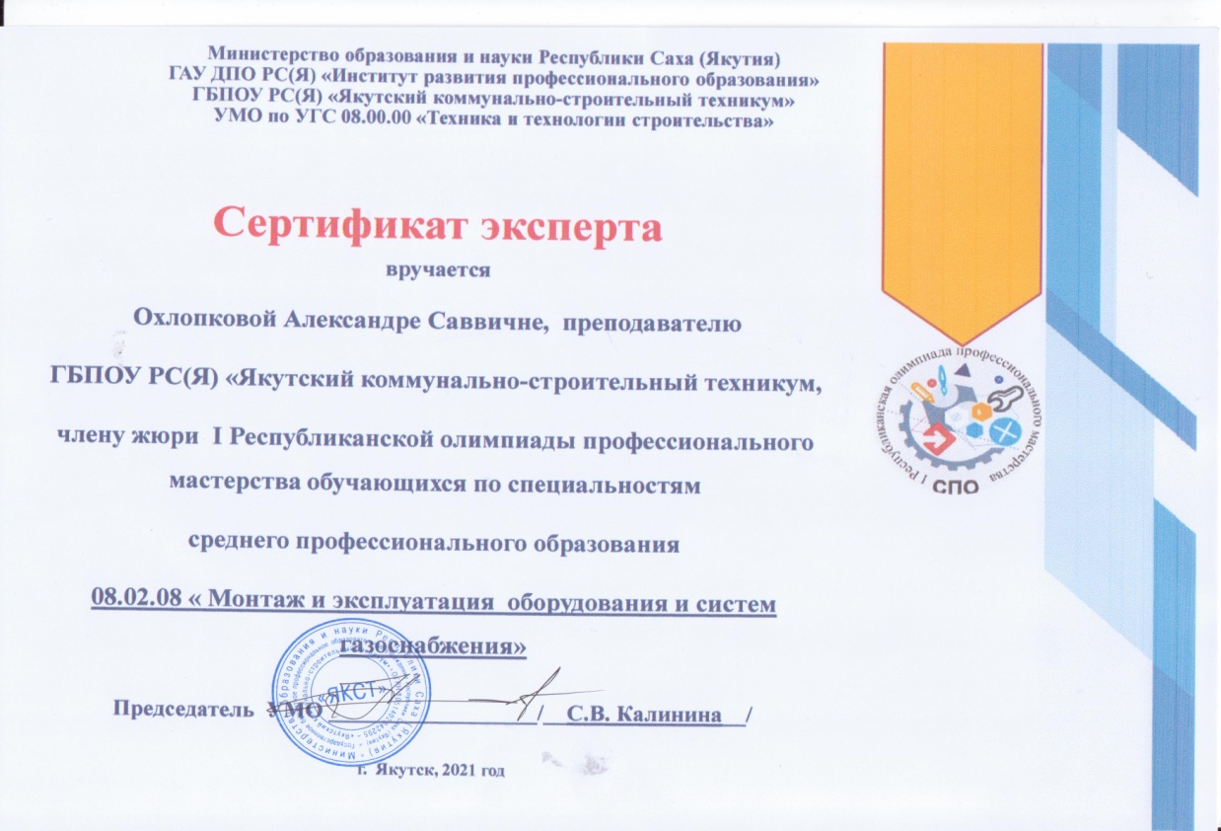
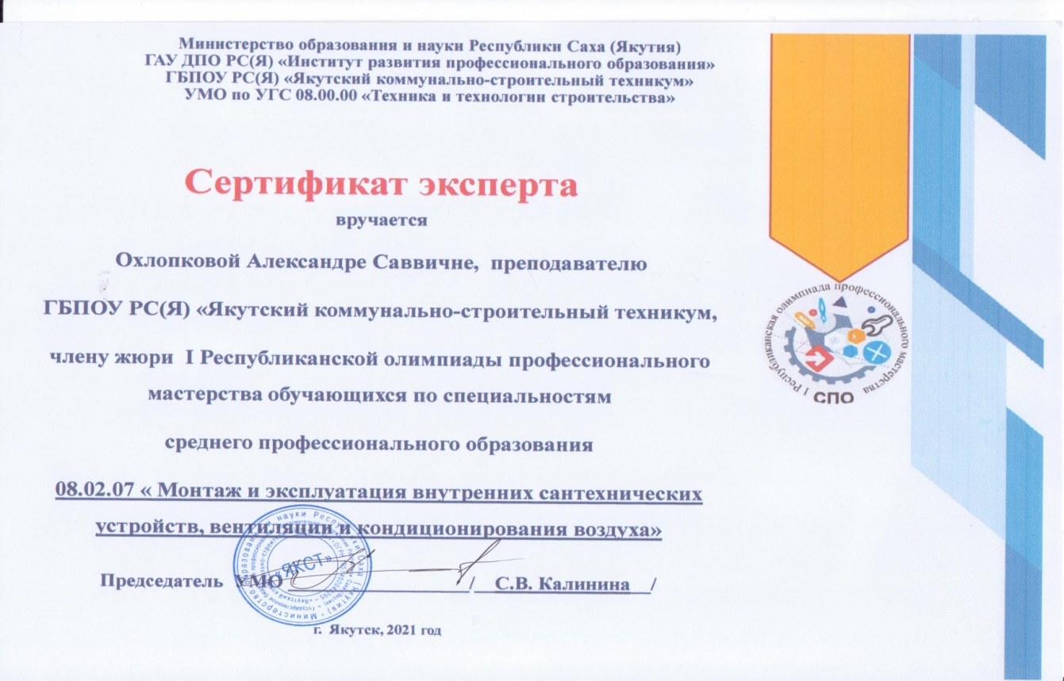
8. Результаты личного участия и продуктивность методической деятельности преподавателя в межаттестационный период

Slide 29
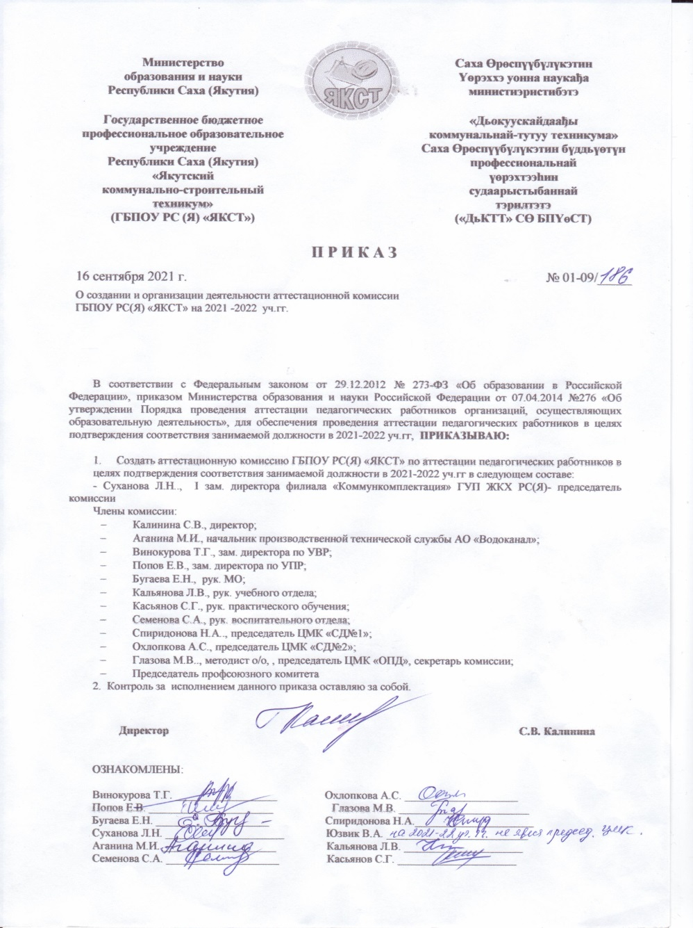
8. Результаты личного участия и продуктивность методической деятельности преподавателя в межаттестационный период

Slide 30
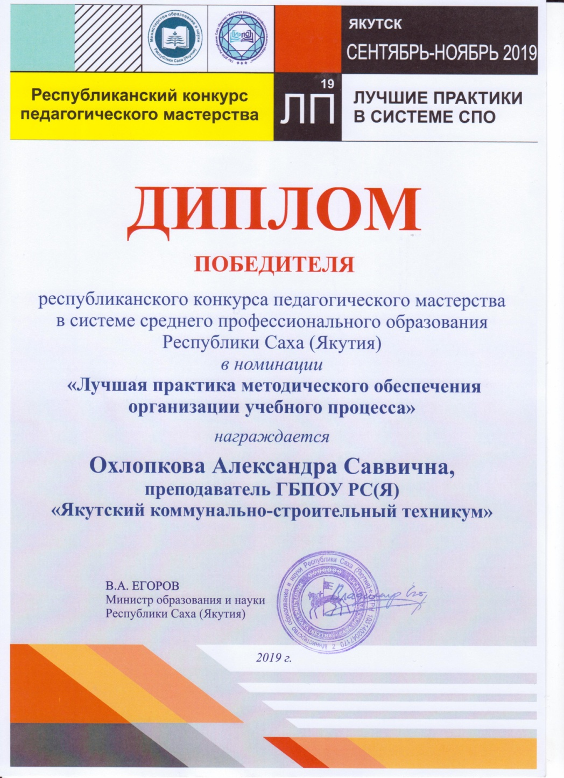
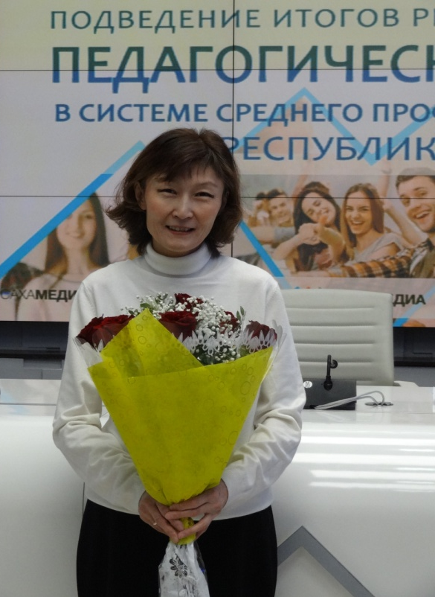
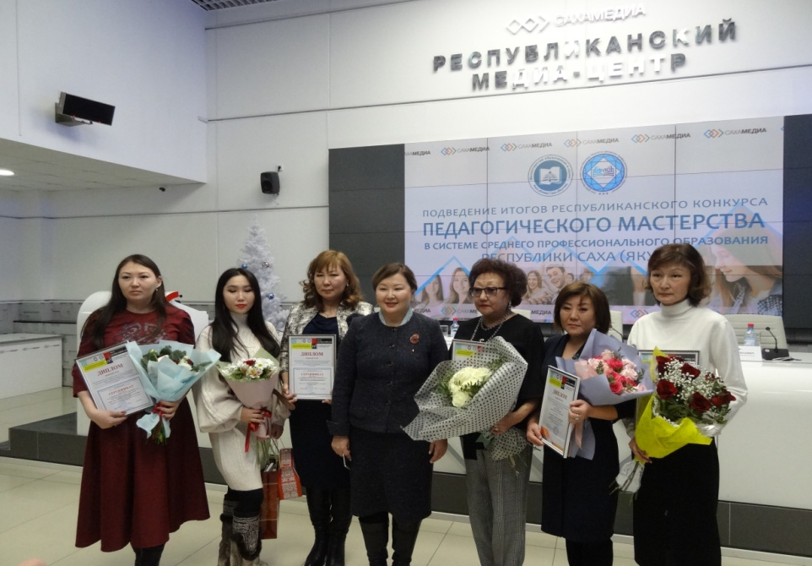
9. Результаты личного участия в конкурсах (выставках) профессионального мастерства в межаттестационный период

Slide 31
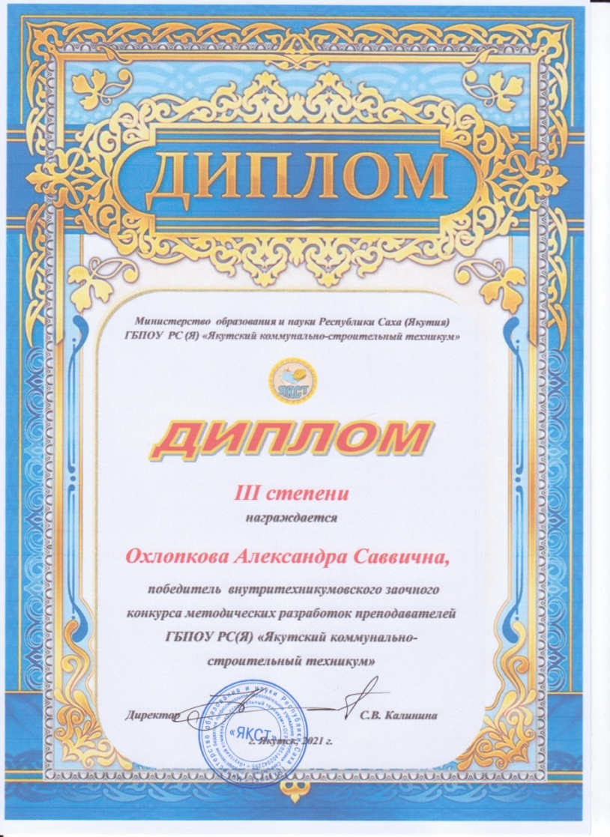
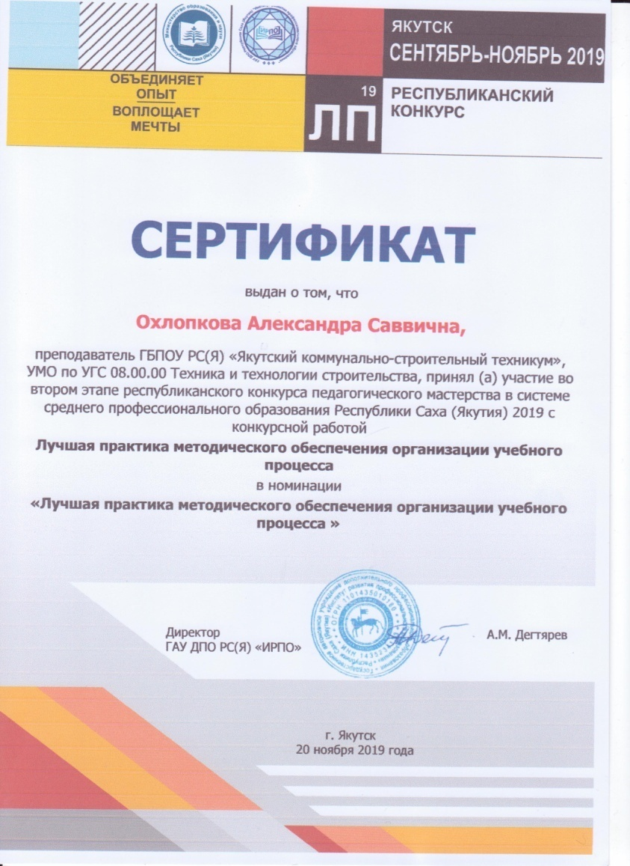
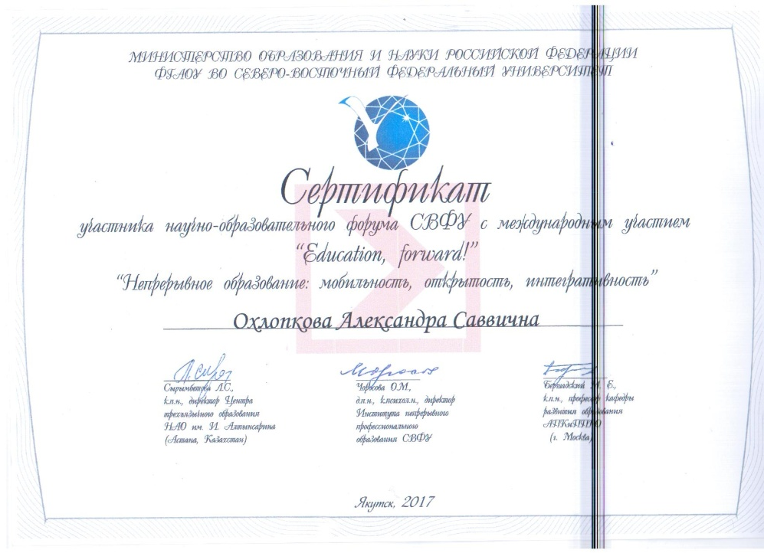
9. Результаты личного участия в конкурсах (выставках) профессионального мастерства в межаттестационный период

Slide 32
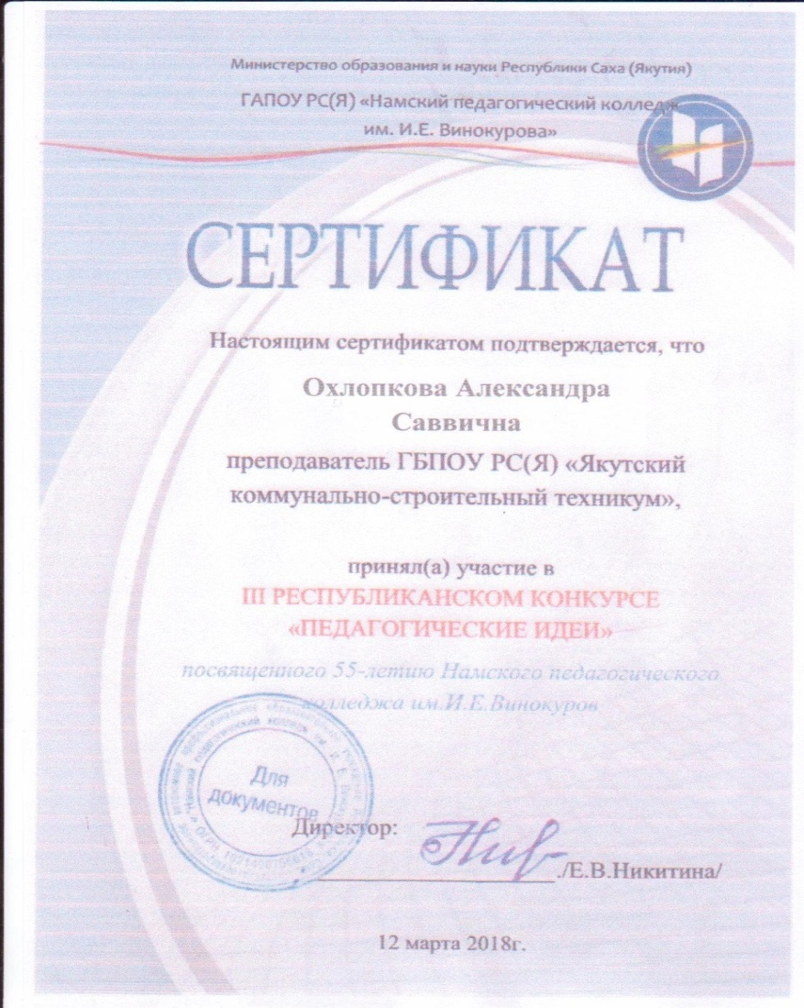
9. Результаты личного участия в конкурсах (выставках) профессионального мастерства в межаттестационный период

Slide 33
9. Результаты личного участия в конкурсах (выставках) профессионального мастерства в межаттестационный период

Slide 34
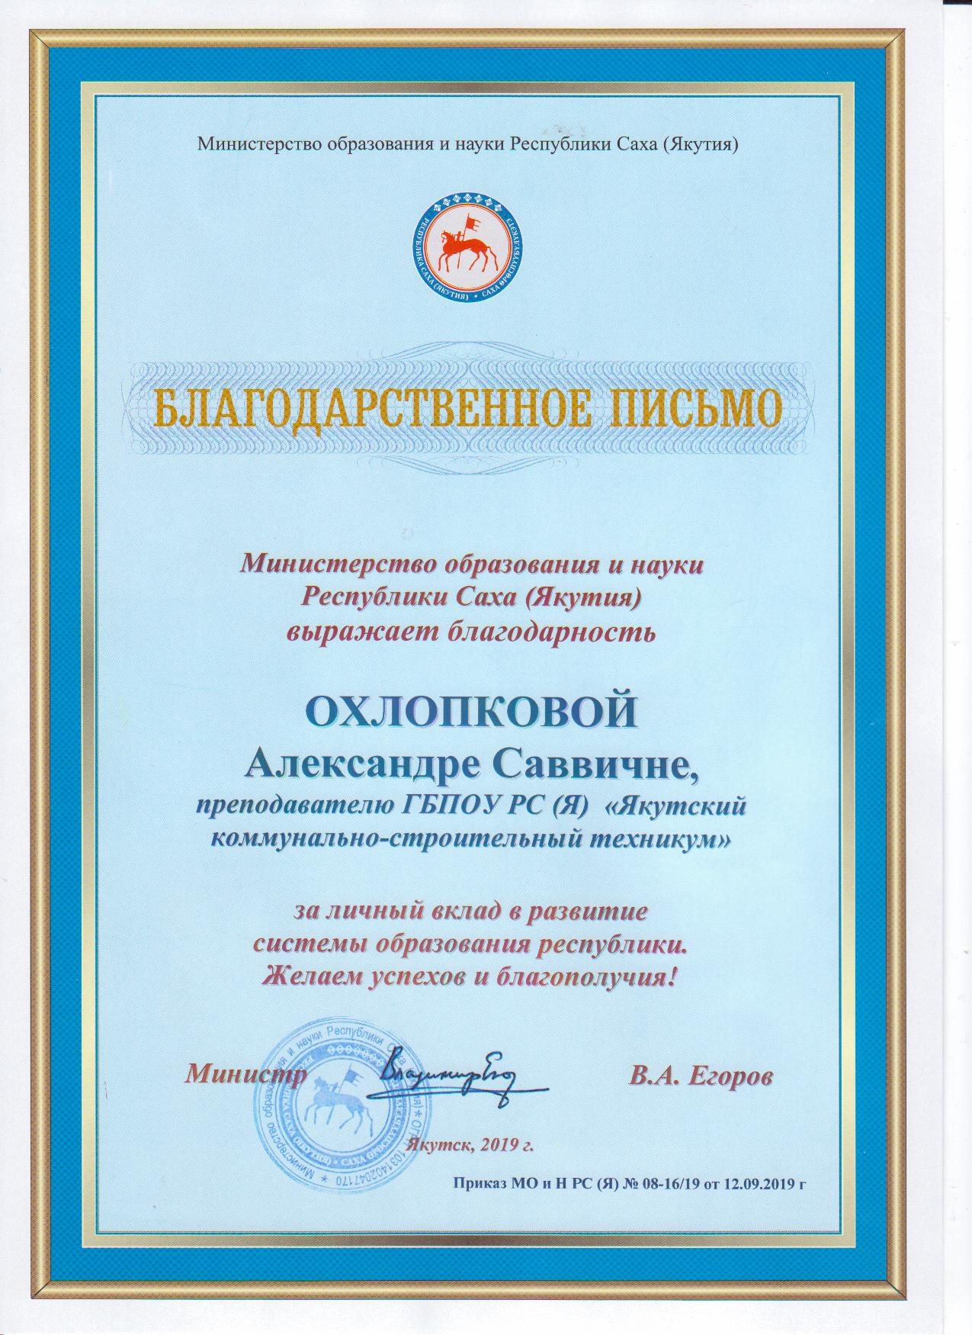
10. Поощрения за профессиональную деятельность в межаттестационный период

Slide 35
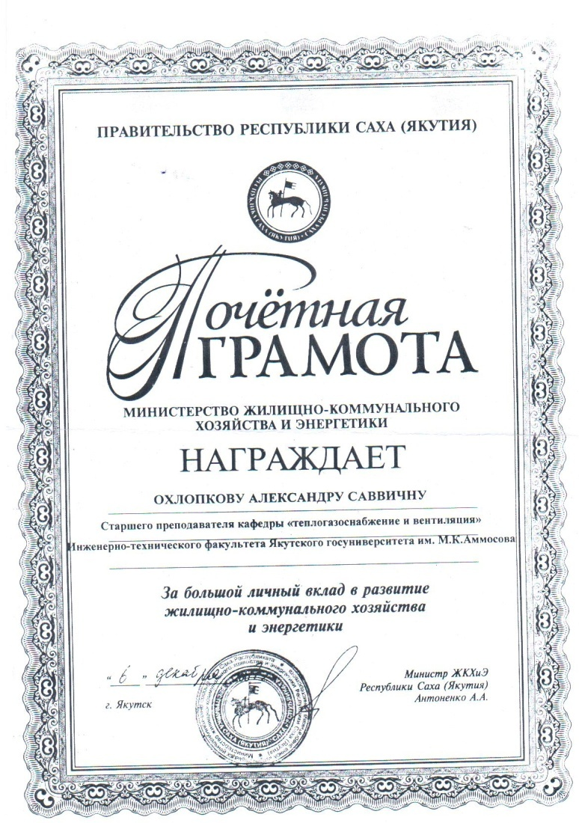
10. Поощрения за профессиональную деятельность в межаттестационный период

Slide 36
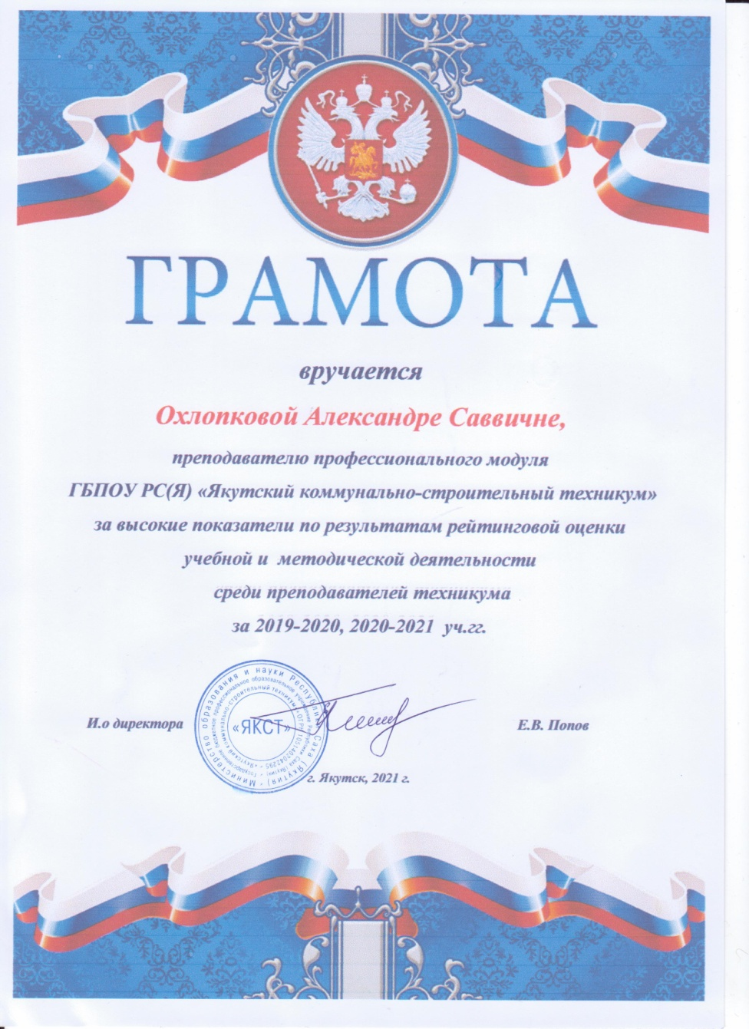
10. Поощрения за профессиональную деятельность в межаттестационный период

